Slide 1






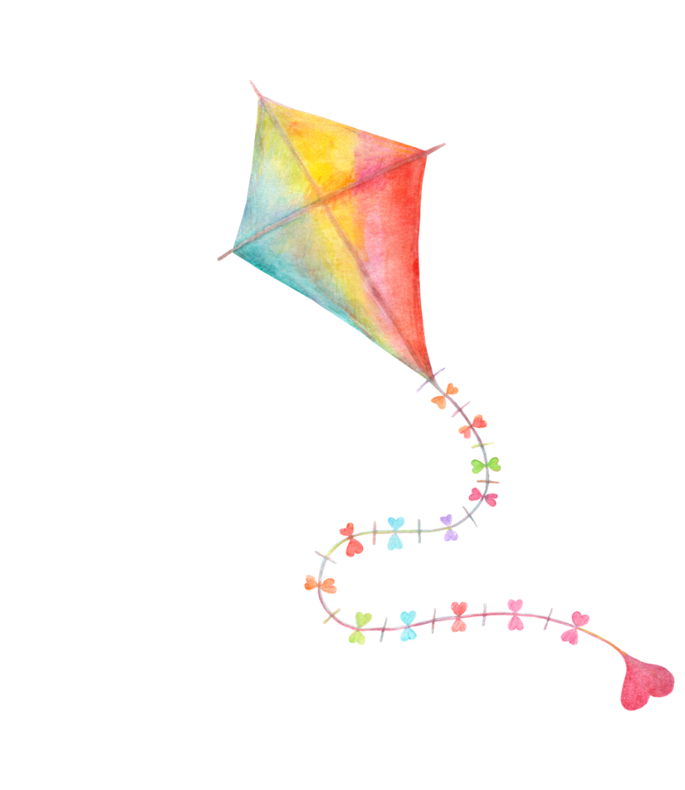
HOA ĐIỂM 10

Slide 2





Học tiếp
Notes:
Gv bấm vào các bông hoa để ra câu hỏi, trả lời xong bấm bông hoa để quay về

Slide 3



8 x 5 = ?
A. 40
C. 45
B. 50
D. 55

Slide 4
8 x 7 = ?
A. 48
C. 64
B. 56
D. 72

Slide 5
8 x 10 = ?
A. 80
C. 64
B. 72
D. 90

Slide 6
8 x 3 = ?
A. 30
C. 18
B. 32
D. 24

Slide 7


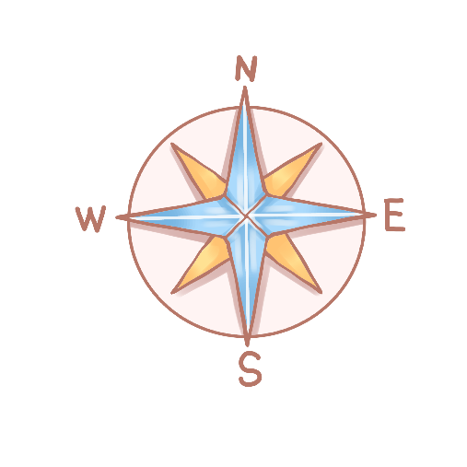



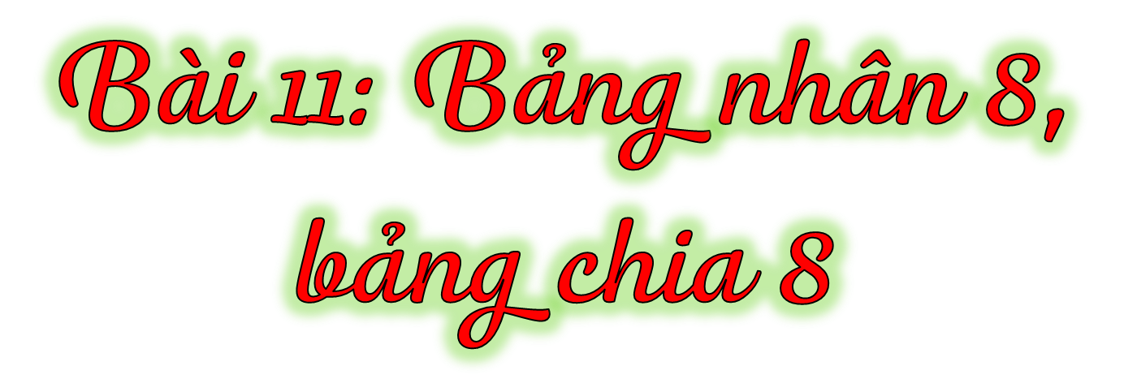





Slide 8
MÔN TOÁN - LỚP 4
YÊU CẦU CẦN ĐẠT
Sep
Oct
Nov
Dec
Jan
Feb
Mar
Apr
May
Jun
Jul
Aug
A
Củng cố bảng nhân 8, bảng chia 8.
B
1
C
D
Vận dụng được bảng nhân 8, bảng chia 8 vào các bài tập có liên quan và trong cuộc sống.
2
E
F

Slide 9










Slide 10




Bài 1:
Nêu các số còn thiếu
+8
a)
8
16
24
?
?
48
?
64
?
80
32
40
56
72
+8
b)
32
?
?
8
80
72
64
?
48
?
24
16
56
40
- 8
- 8
Làm bài vào SGK

Slide 11

Bài 2:
Số?
?
x 3
?
+ 16
8
24
40
Ta thực hiện phép tính theo thứ tự nào?
Làm bài vào SGK

Slide 12







Bài 3:
Chọn kết quả cho mỗi phép tính
40
8 x 2
16
64 : 8
= 16
= 8
5
8
56
8 x 5
= 40
8 x 7
Làm bài vào SGK
40 : 8
= 56
= 5

Slide 13

Bài 4: Mỗi con cua có 8 cái chân và 2 cái càng. Hỏi:
a) 3 con cua có bao nhiêu cái chân?
b) 6 con cua có bao nhiêu cái càng?
Tóm tắt
Mỗi con cua: 8 chân
Mỗi con cua: 2 càng
3 con cua: … cái chân?
6 con cua: … cái càng?
Bài giải
a) 3 con cua có số cái chân là:
8 x 3 = 24 (cái chân)
b) 6 con cua có số cái càng là:
2 x 6 = 12 (cái càng)
Đáp số: a) 24 cái chân
b)12 cái càng
Làm bài vào vở

Slide 14
Củng cố

Slide 15


NÉM BÓNG RỔ

Slide 16




32 : 8
next
3
5
4
6
Notes:
Bấm vào quả bóng

Slide 17
56 : 8
next
3
4
5
7

Slide 18
72 : 8
next
9
8
7
6

Slide 20


Slide 21
32 : 8
next
3
5
4
6
Notes:
Bấm vào quả bóng

Slide 22
32 : 8
next
3
5
4
6
Notes:
Bấm vào quả bóng

Slide 23
Bài 1:
Chọn kết quả cho mỗi phép tính
40
8 x 2
16
64 : 8
= 16
= 8
5
8
56
8 x 5
= 40
8 x 7
40 : 8
= 56
= 5

